Slide 1

Cours 2
Mehdi Kermad

Slide 2
Sommaire
Patterns irréfutables
Match
If/else/while let
Exercice Pratique
Structures & méthodes
Traits/Supertraits
Types associés
Fonctions génériques
Notes:
5 minutes

Slide 3
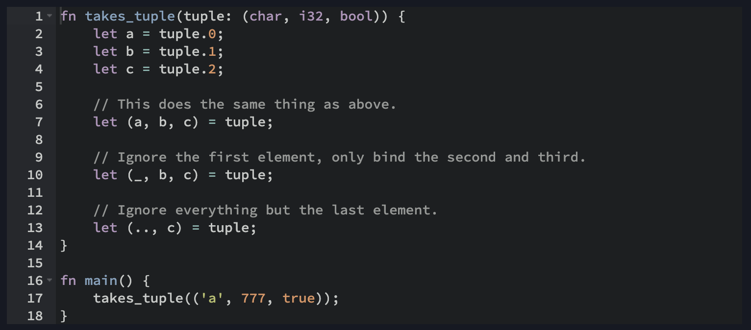
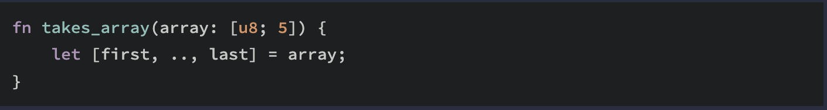
Patterns irréfutables
Nous avons vu brièvement les pattern précédemment, une de leurs forces est qu’ils sont irréfutables :
Rust devinera la correspondance entre le pattern et le tuple
Il est possible de faire correspondre tous les éléments mais aussi d’en ignorer
Nous pouvons ignorer un élément en remplaçant le nom avec _
Nous pouvons ignorer une plage d’éléments avec l’opérateur ..
Il est également possible d’utiliser les patterns avec des arrays
Notes:
10 minutes

Slide 4
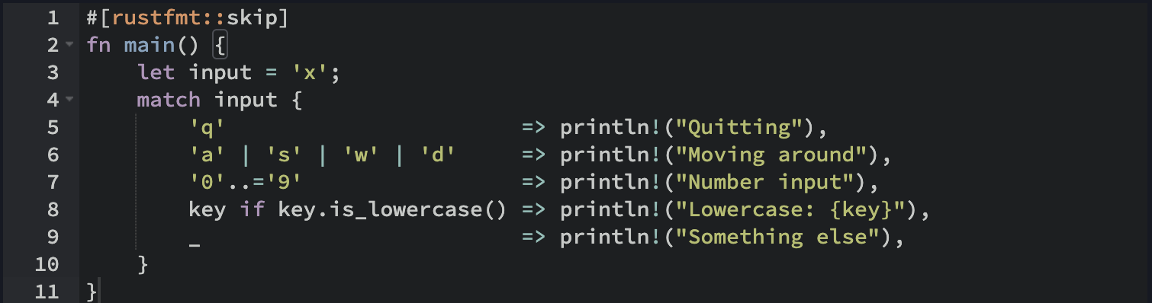
Match
Le match est l’équivalent du switch, il permet de gérer une multitude de cas, sa force en Rust est qu’il est ouvert à plus de complexité, nous pouvons comparer :
Des valeurs
Des conditions
Des plages
Le cas par défaut est représenté par un tiret -.
Notes:
10 minutes

Slide 5
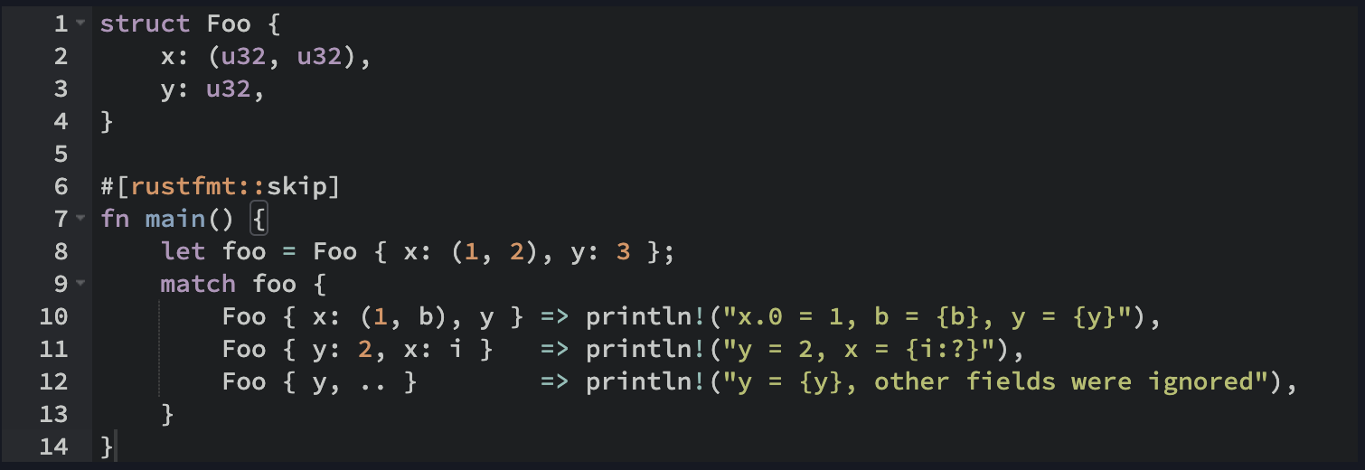
Déstructurateur de structure
Nous avons déstructuré des tuples dans le cours précédent, ce concept est également utilisable avec des structures et des match :
Nous pouvons dans le match vérifier des conditions précises
Nous pouvons associer chaque variable à un pattern
Le premier cas gère quand “x.0 = 1”
Le deuxième quand “y = 2” et renvoi x avec la variable i
Le troisième cas récupère y est ignore les autres variables de la structure
Notes:
10 minutes

Slide 6
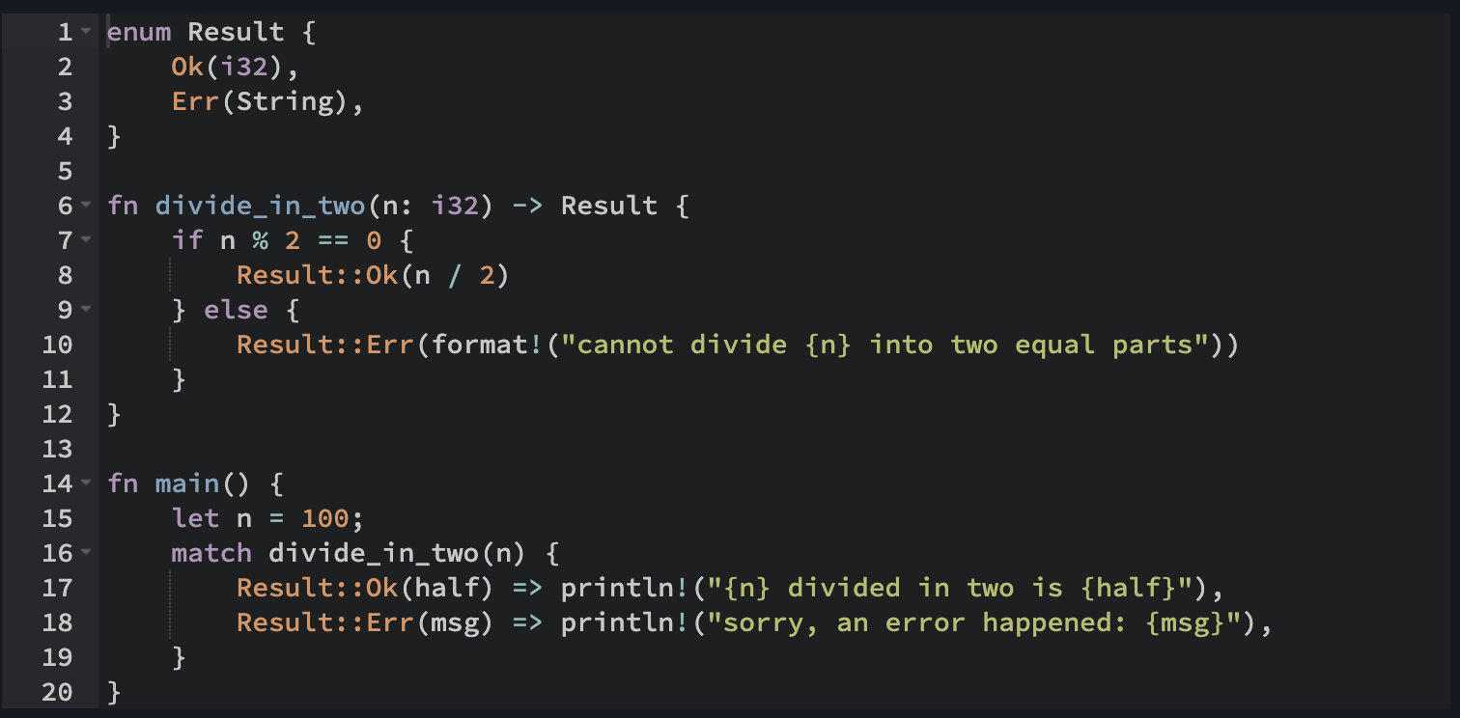
Déstructurateur d’enum
Après les tuples et les structures, déstructurons maintenant les enums :
Nous avons un enum Result avec une valeur Ok qui prend un nombre et une valeur Err qui prendre une String
La fonction divide_in_two() fait une vérification et renvoi simplement un Result
Dans le main, nous utilisons un match en appelant la fonction qui renvoi un Result
Puis nous déstructurons le Result en récupérant la valeur de chaque cas dans une variable
Notes:
10 minutes

Slide 7
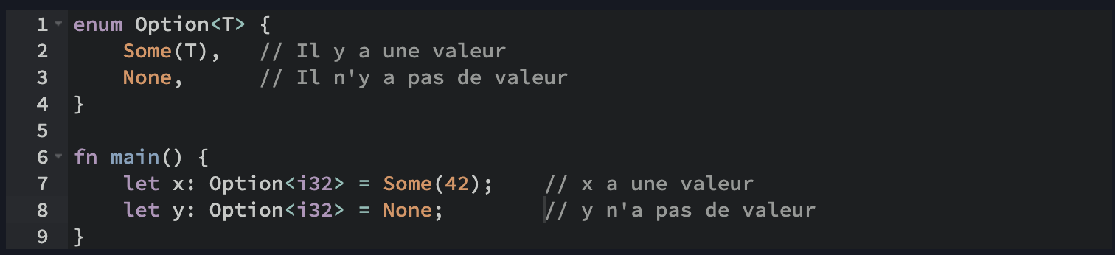
Contrôle de flow avec le let
Nous avons étudié les contrôle de flow classique avec le if/else ainsi que les match.
L’intérêt du match est qu’il permet de vérifier différents cas avec des valeurs précises mais aussi des pattern.
En Rust il existe d’autres type de contrôle, mais avant ca jetons un oeil à au type Option<T> :
Il s’agit d’un enum natif au Rust qui permet d’indiquer qu’une variable peut ne pas avoir de valeur.
C’est l’équivalent des variables optionnelles en Kotlin ou Swift.
Notes:
10 minutes

Slide 8
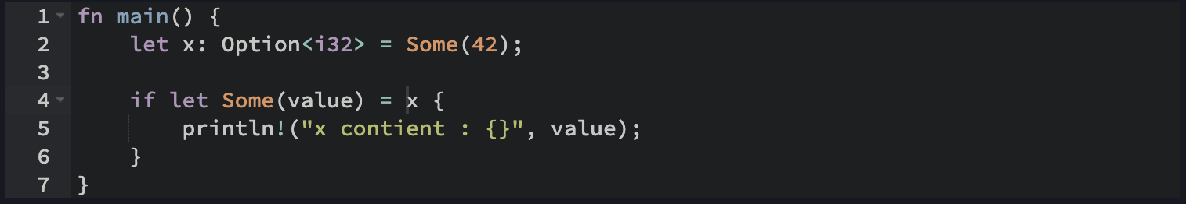
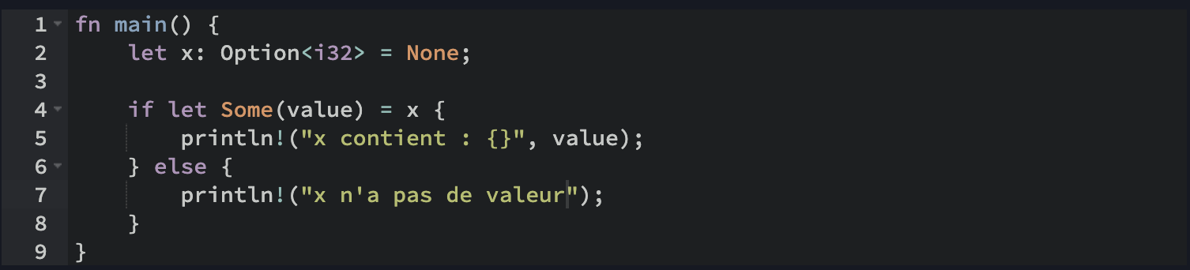
If let
Si le match permet de tester différents patterns, le if let permet de vérifier un seul pattern :
Ici, nous avons une variable optionnelle “x”.
Le if let permet de vérifier que la variable “x” contient bien une valeur et n’est pas nul.
Si une valeur existe bien, alors cette valeur est récupérable dans une variable “value” qu’on pourra appeler dans le bloc qui suit.
Si “x” vallait None, le bloc n’aurait pas été exécuté.
Cependant, il est possible de gérer le cas dans un else !
NB: Il existe d’autres patterns que Option.
Notes:
10 minutes

Slide 9
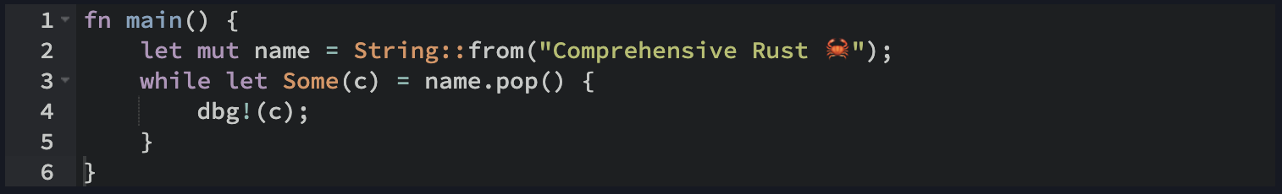
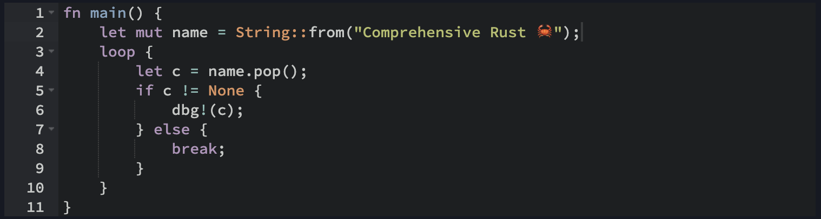
While let
Nous pouvons tester un cas avec le if let, mais nous pouvons également itérer avec le while let :
Le while let se présente de la même manière.
Ici, nous avons une String mutable.
La méthode pop() permet de retirer, si il existe, le dernier caractère de la String et de le renvoyer.
Si la String est vide, rien ne sera renvoyé.
La boucle permet donc d’afficher le caractère retiré tant qu’il en reste dans la String.
NB: voici la version sans utiliser de while let à titre de comparaison.
Notes:
10 minutes

Slide 10
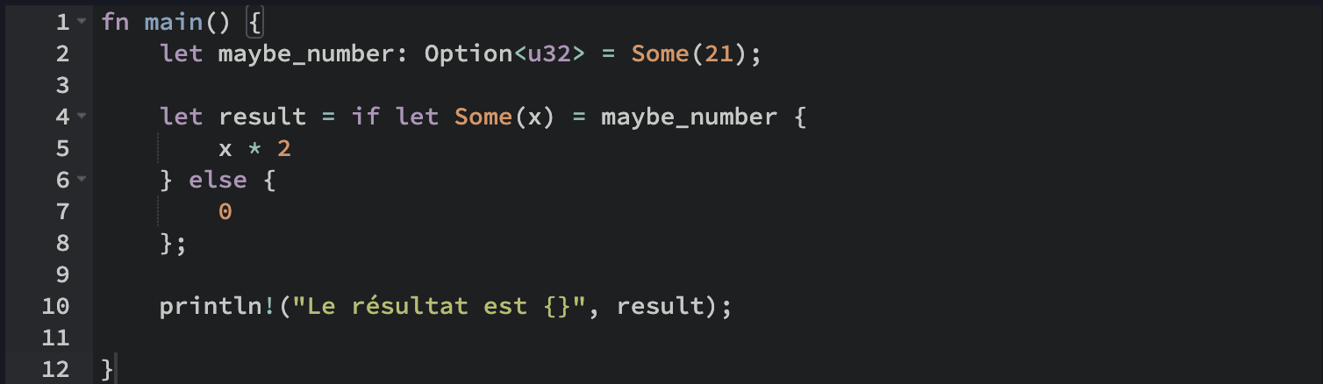
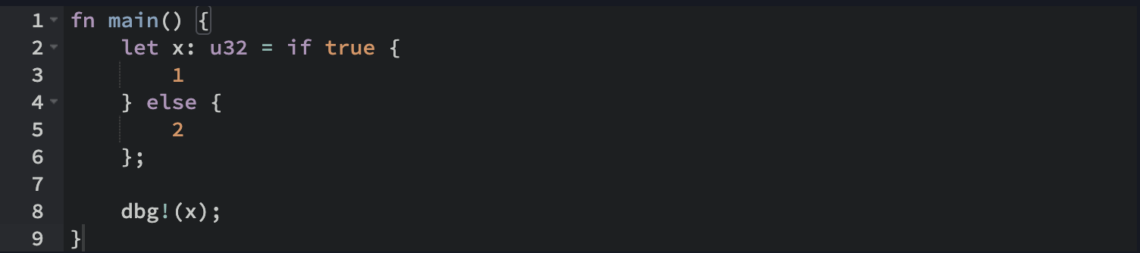
Else let
Il est également possible d’utiliser le if/else let sous forme d’expression :
Dans le cas du if/else let, on peut renvoyer une valeur ou une autre en fonction de si un pattern est respecté.
Ici, on a par exemple la variable “maybe_number” qui est un optionnel.
La variable “result” aura pour valeur 42 ici.
Mais si “maybe_number” valait None, result aurait eu pour valeur 0.
Rappel: une expression, c’est lorsqu'un if/else renvoie une valeur directement.
Notes:
10 minutes

Slide 11
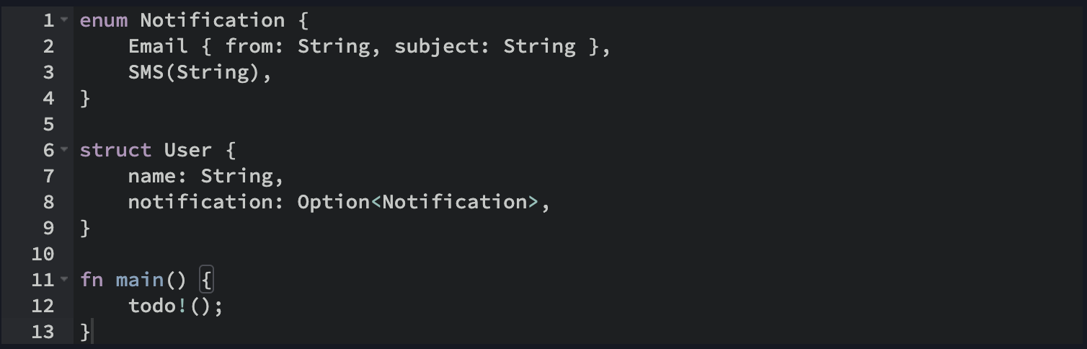
Exercice
Vous devez développer une mini-app de notifications :
Créez un User avec une Notification::Email.
Utilisez if let pour extraire l’expéditeur de l’email et l’afficher.
Utilisez un match pour afficher un message différent selon le type de notification.
Avec while let, simulez une file de notifications et affichez-les.
Notes:
10 minutes

Slide 12
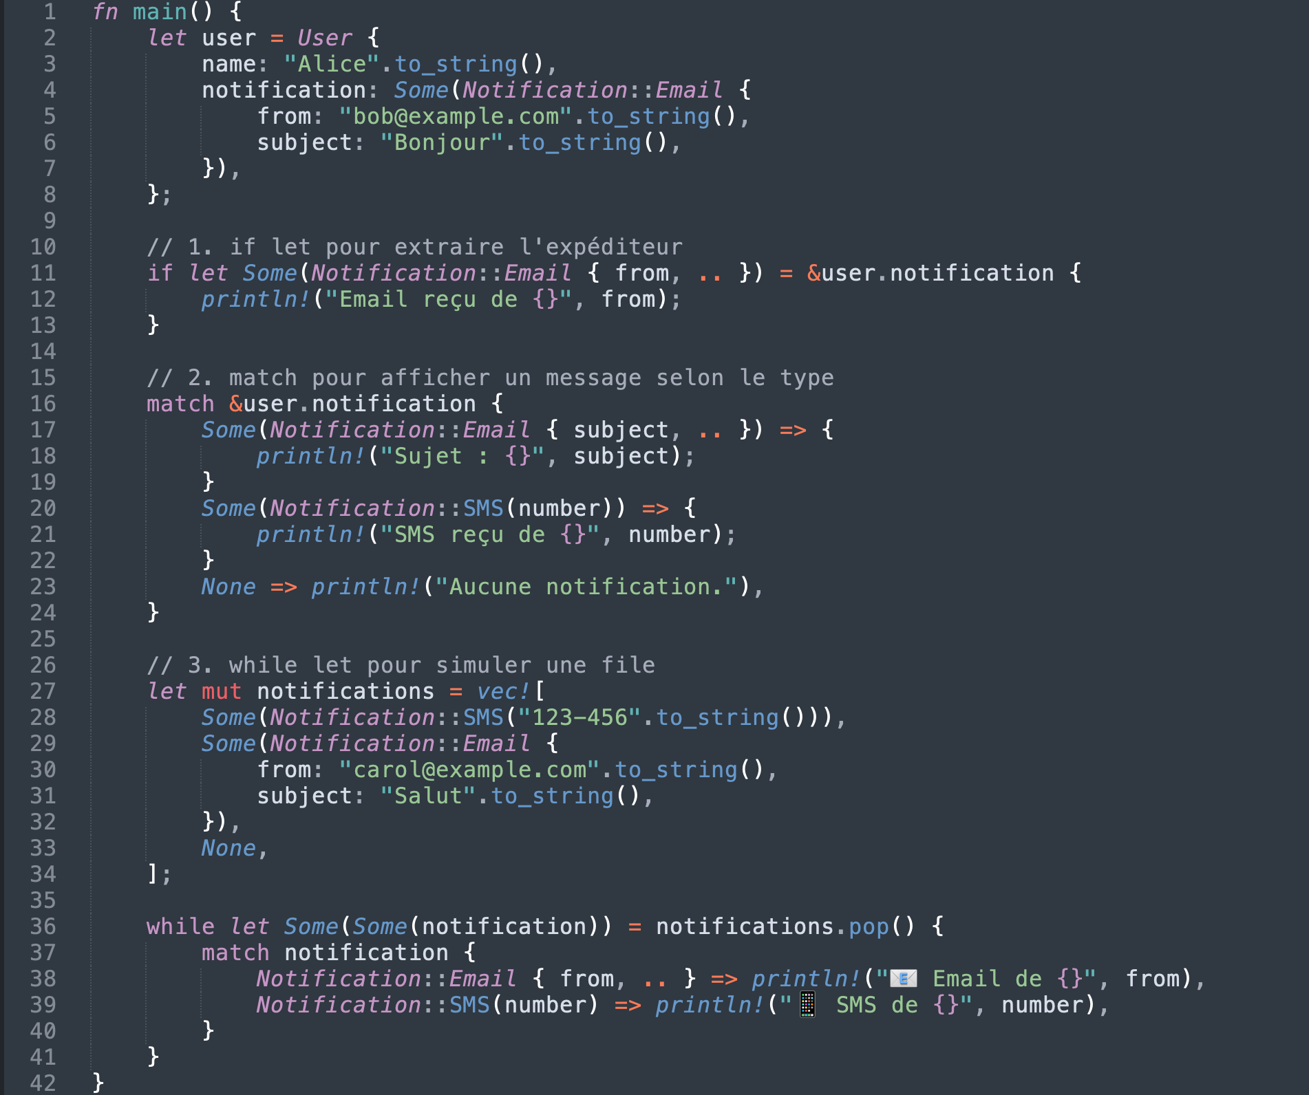

Solution
Vous trouverez la solution complète ici : https://bit.ly/4mbYrxa
Notes:
3 minutes

Slide 13
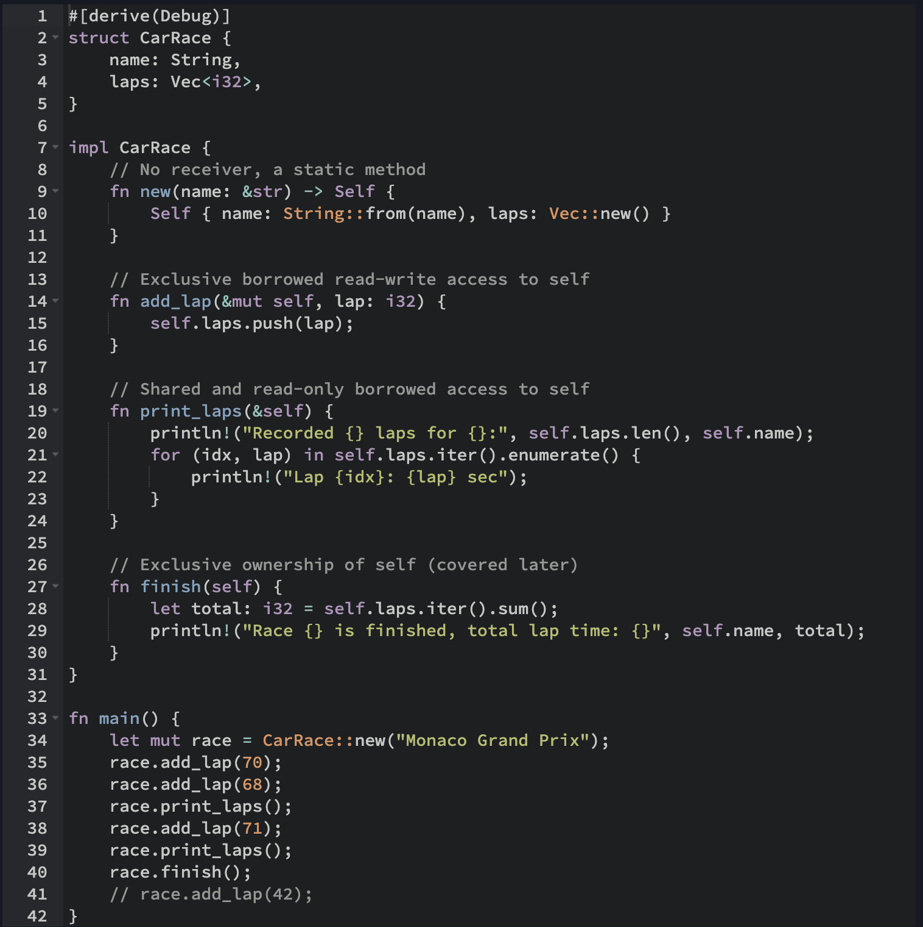
Méthodes
En Rust, le principe de classe n’existe pas à proprement parler, nous avons différents principes qui permettent cependant de remplir les mêmes fonctions, dont les méthodes.
Ici nous avons notre struct CarRace
Avec le keyword impl nous pouvons définir des méthodes pour notre structure
Dans les implémentations, il existe quatre types principaux d’objet “self” que nous allons voir
Notes:
10 minutes

Slide 14
Méthodes - self
Self : c’est une méthode statique, elle nous crée et renvoie ici une instance de la structure CarRace
&self : c’est une référence immuable, elle nous permet un accès en lecture seule à l’instance
&mut self : c’est une référence mutable, elle donne un accès en lecture et écriture à l’instance, nécessaire pour modifier cette dernière
self : prise de possession de l’instance, on utilise self quand on veut consommer l’instance et la terminer
Notes:
10 minutes

Slide 15
Méthodes - self
Modification des champs ? → &mut self
Lecture seulement ? → &self
Plus besoin de l'objet après ? → self
Syntaxe | Signifie quoi ? | Peut lire ? | Peut modifier ? | Garde self après appel ?
fn foo(&self) | Référence partagée (lecture seule) | ✅ | ❌ | ✅
fn foo(&mut self) | Référence mutable (lecture + écriture) | ✅ | ✅ | ✅ (si toujours mut)
fn foo(self) | Prise de possession (move) | ✅ | ✅ | ❌
Notes:
10 minutes

Slide 16
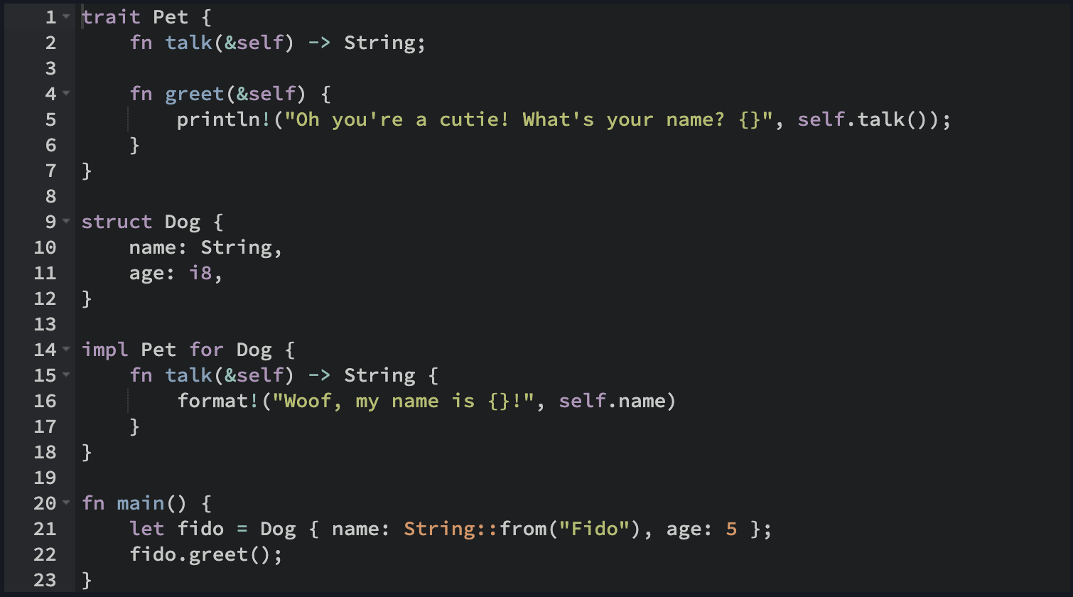
Traits
Abordons maintenant le principe de traits :
C’est l’équivalent des interfaces
Ils permettent de définir un ensemble de méthodes qu’un type doit définir
Nous pouvons définir des méthodes abstraites et des implémentations par défaut
Les méthode implémentées par défaut peuvent être override
Notes:
10 minutes

Slide 17
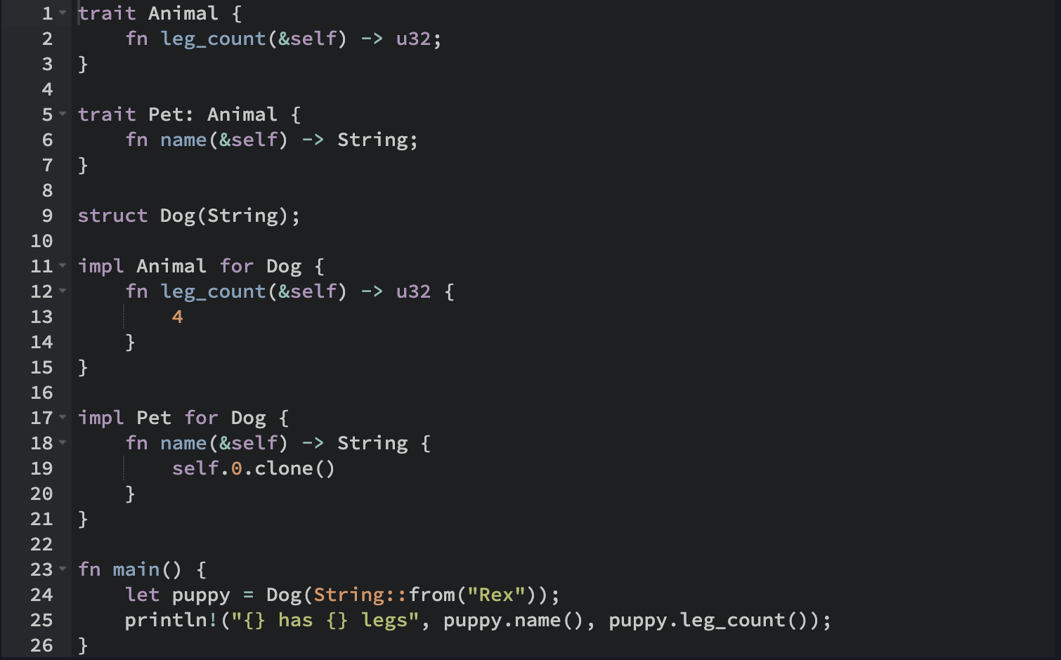
Supertraits
Au-delà des traits on retrouve également les supertraits :
Il permettent de faire hériter un trait d’un autre
Ici, Pet est le supertrait qui hérite du trait Animal
Il faudra impérativement implémenter Pet et Animal
Le but des supertraits est d’organiser plus simplement les responsabilités en différentes couches
Notes:
10 minutes

Slide 18
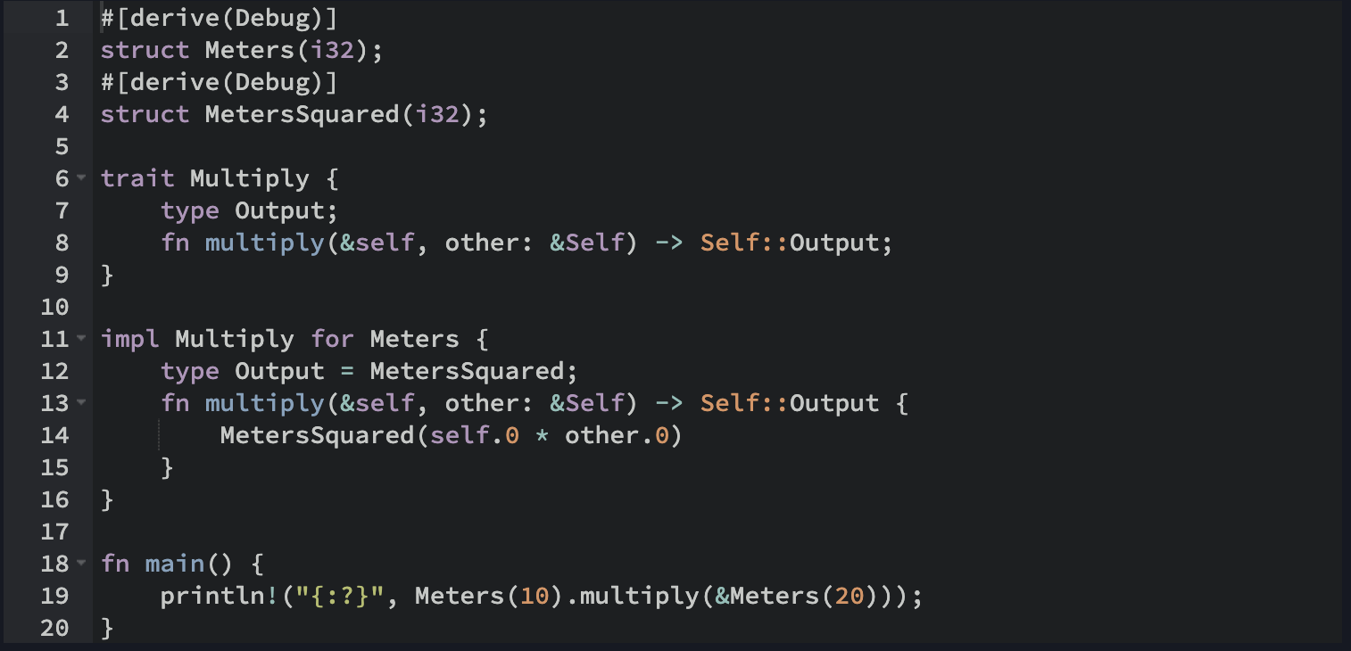
Types associés
Les associated types sont l’équivalent des types génériques :
Ils permettent à la structure qui va implémenter le trait de définir le type de sortie
Une opération de multiplication pour des mètres renverra des mètres carrés
La même opération de multiplication pour des litres renverra des litres carrés, l’opération est la même mais le type est différent
Notes:
10 minutes

Slide 19
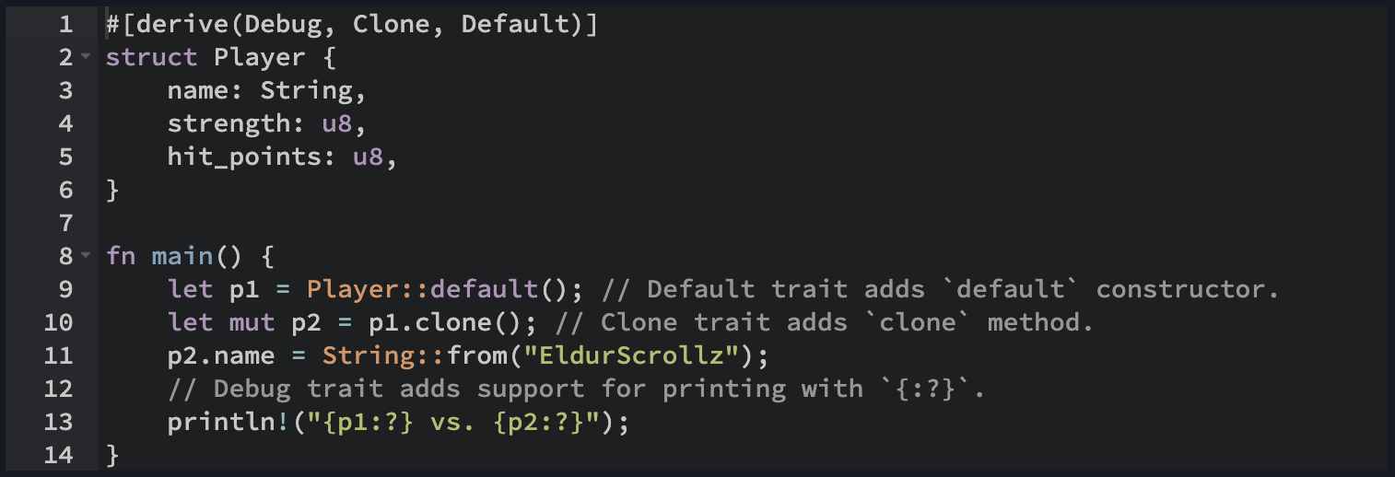
Traits dérivés
En développant, certains comportements standards sont nécessaires, Rust permet de faire dériver directement certains traits :
Nous les annotons au dessus du nom de structure les traits que nous voulons avec #[derive(a, b, c)]
Debug, permet d’afficher dans la console le contenu des structures
Clone, ajoute une méthode de clonage à un objet
Default, permet de donner des valeurs par défaut à une instance crée
NB : il existe d’autres traits dérivables pour la sérialisation, hash, comparaison, etc …
Notes:
10 minutes

Slide 20
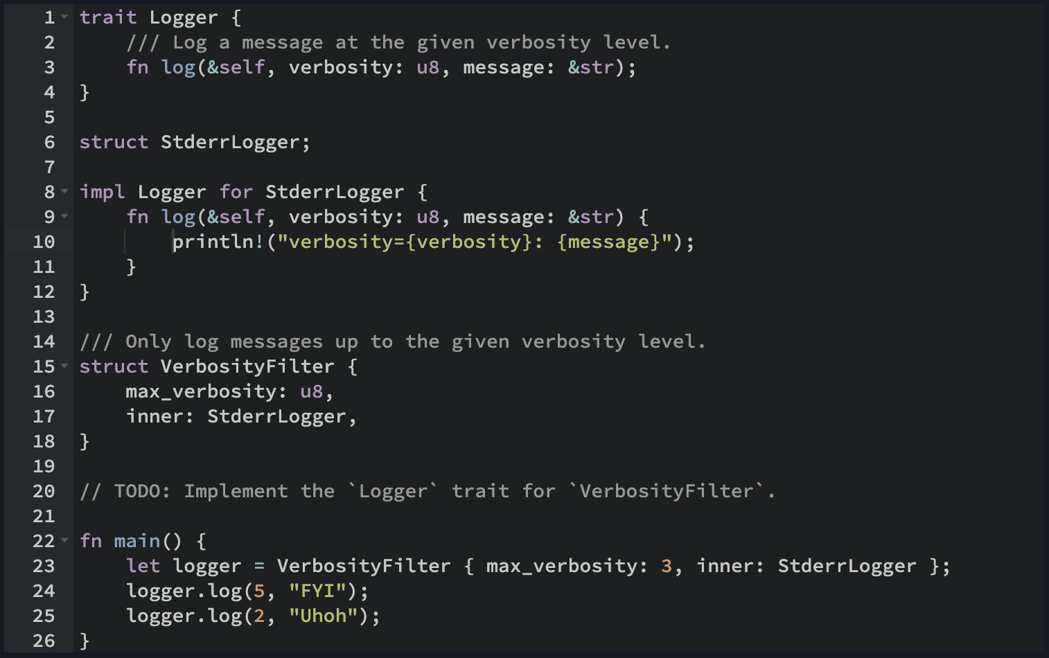
Exercice
Nous avons ici un mini-logger, le but est simplement d’implémenter le trait Logger, déjà défini, à la structure VerbosityFilter afin d’afficher dans la console les erreurs à partir d’un certain niveau (max_verbosity) :
Dans le main, nous avons créé un objet VerbosityFilter avec un max_verbosity à 3, tout ce qui est au dessus de 3 ne doit pas être loggé
Nous appelons ensuite la méthode “log”, c’est cette dernière qui doit être implémentée
Notes:
10 minutes

Slide 21
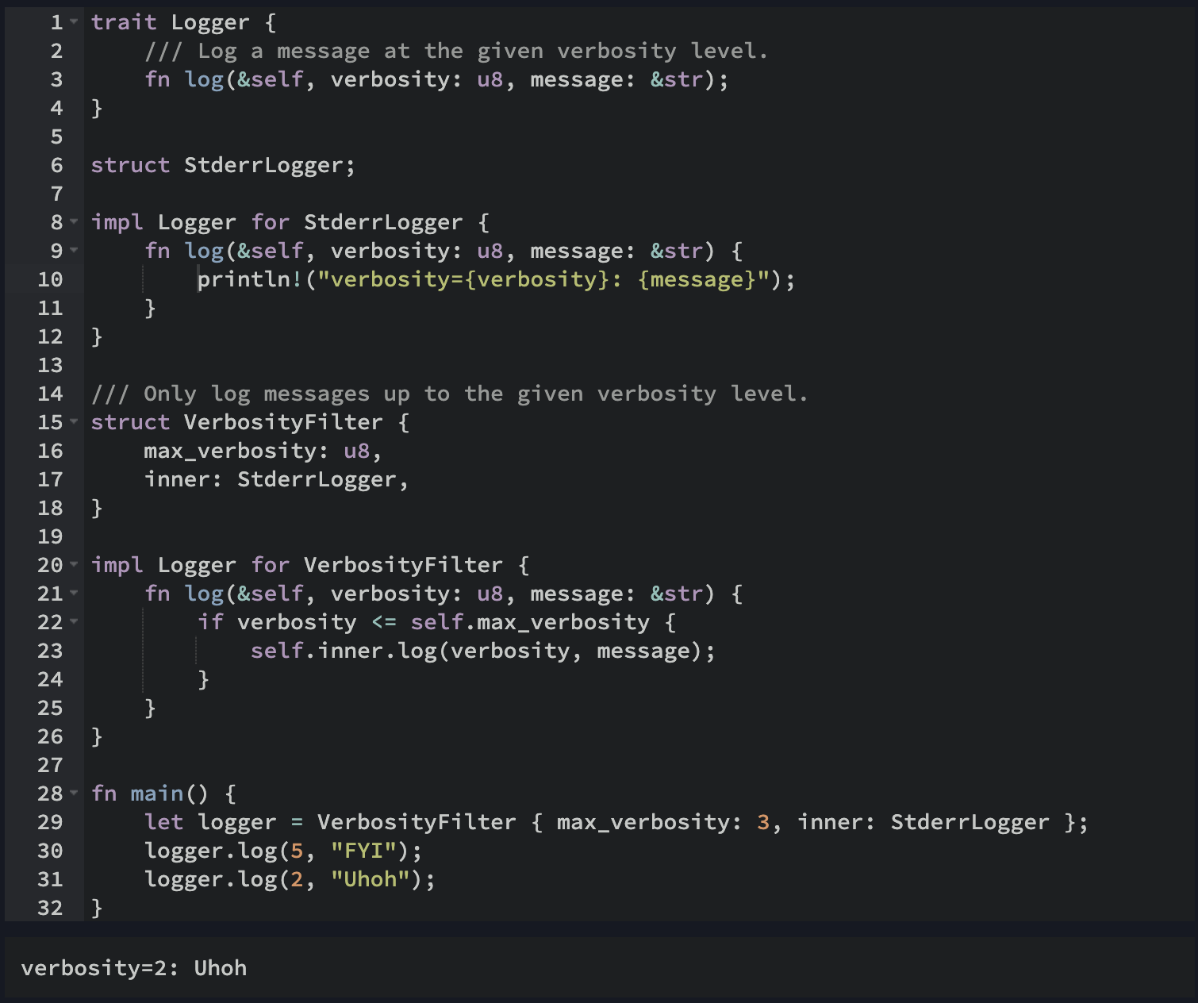
Solution
Notes:
10 minutes

Slide 22
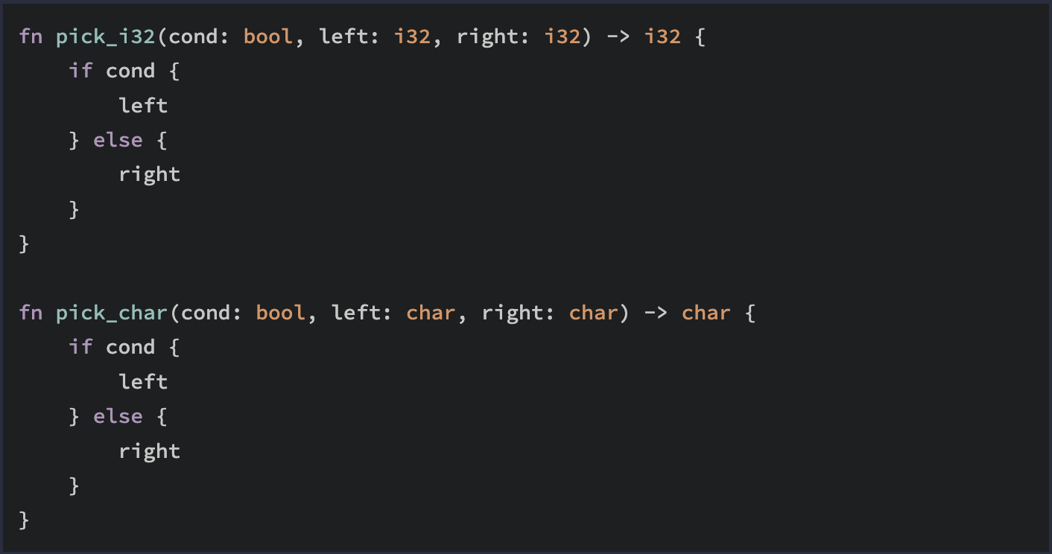
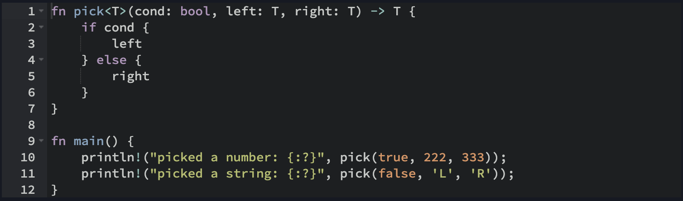
Fonctions génériques
Les fonctions génériques permettent pour un même traitement de gérer seulement un type générique qui sera définie lors de l’appel :
Dans le 1er exemple, nous avons deux fonctions qui renvoie un résultat en fonction d’un booléen
L’une fonctionne avec des i32, l’autre avec des char, mais le traitement reste le même
Dans le 2ème exemple nous écrivons la même fonction de manière générique, ce qui nous permet de nous abstraire du type
NB : le type est inféré à l’appel de pick, ce qui nous évite d’écrire “pick::<i32>(true, 222, 333)”
Notes:
10 minutes

Slide 23
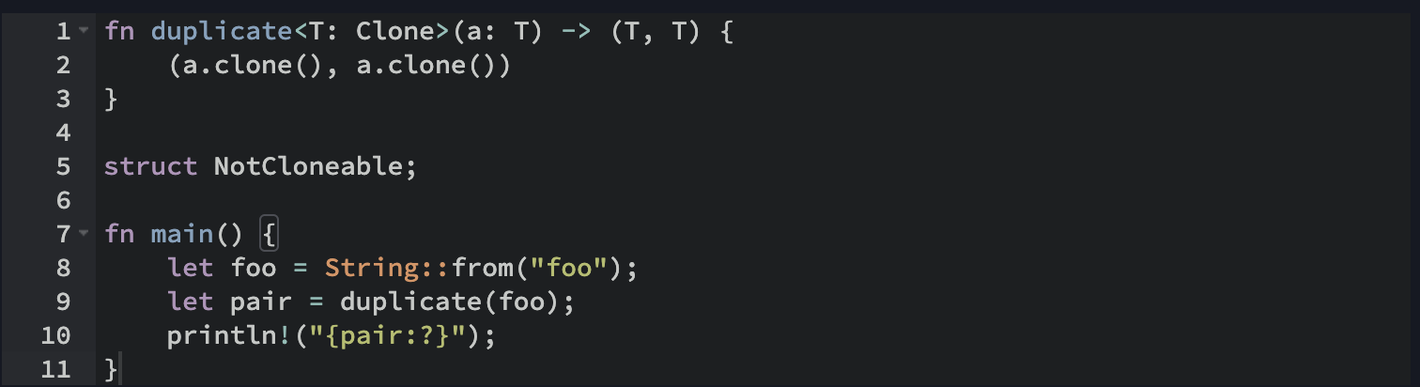
Traits bounds
Avec des fonctions génériques, nous avons parfois besoin d’être sûr que les types respectent certains critères :
Nous avons la fonction “duplicate” qui prend une variable en paramètre et renvoi un tuple en le clonant
Pour utiliser la méthode “clone” nous devons être certains que les variables appelées implémentent bien le trait Clone
Pour se faire nous écrirons fn “duplicate<T: Clone>(a: T)”, cette écriture nécessite que toute variable appelée avec duplicate implémente le trait Clone
NB : Essayez dans le main() d’utiliser “duplicate” avec une instance de “NotCloneable” et trouvez quoi ajouter pour faire compiler le code de l’exemple
Notes:
10 minutes

Slide 24
Mini-exercice
Vous allez créer un trait PetTrait, et deux structures Cat et Dog qui les implémentent.
Ensuite, vous écrirez une fonction générique “print_pet_name” qui prendra n’importe quel type qui implémente PetTrait et affichera le nom de l’animal.
Créez un trait PetTrait avec une méthode name() qui retourne un &str.
Implémentez ce trait pour les structures Dog et Cat.
Créez une fonction générique print_pet_name qui prend un paramètre générique T avec une contrainte sur PetTrait.
Testez la fonction avec un Dog et un Cat.
Notes:
10 minutes

Slide 25
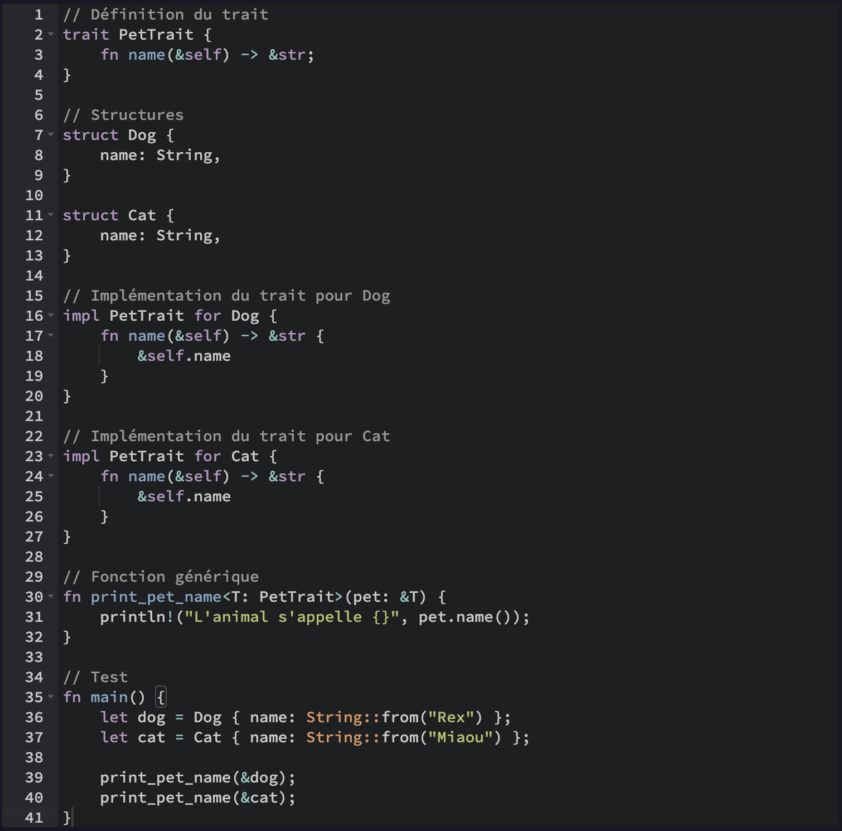
Solution
Notes:
10 minutes

Slide 26
Librairie standard
Rust propose un lot de librairies standards avec ses propres types et traits autour desquels d’autres librairies du langages s’appuient comme base commune.
Rust contient trois couches, ces dernières étant très bien documentées :
Bibliothèque | Allocation dynamique | Dépendance OS | Contenu principal
core | ❌ | ❌ | Primitives, types de base, logique pure
alloc | ✅ | ❌ | Conteneurs dynamiques (Vec, String, Box...)
std | ✅ | ✅ | IO, threads, système de fichiers, processus, etc.
Notes:
10 minutes

Slide 27
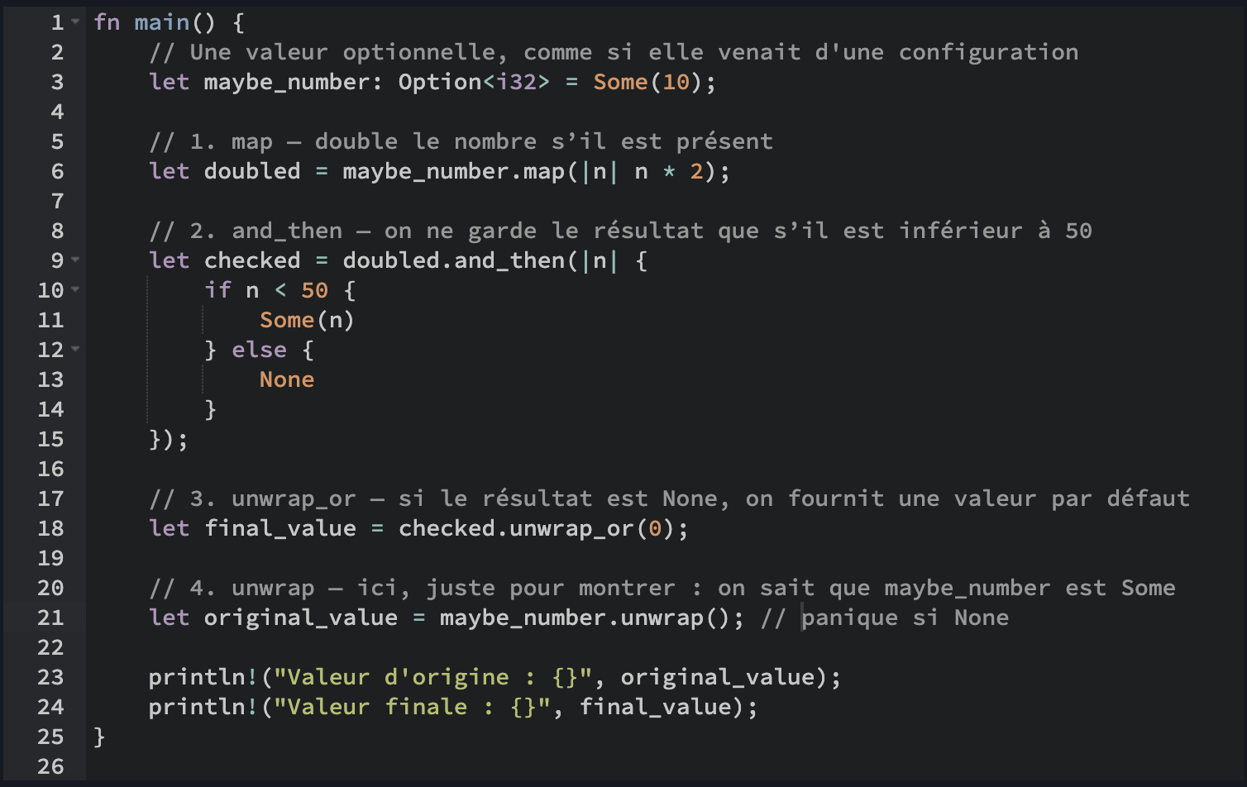
Option
Concept déjà abordé précédemment, les optionnels permettent de gérer l’absence éventuelle d’une valeur :
unwrap() : récupère la valeur, mais panique si c'est None.
unwrap_or(default) : récupère la valeur ou retourne une valeur par défaut.
map(f) : applique une fonction à l'intérieur du Some.
and_then(f) : enchaîne une autre Option si c’est Some.
Notes:
10 minutes

Slide 28
Mini-exercice
Vous travaillez sur un site e-commerce. Chaque produit peut avoir une réduction en pourcentage (ex : Some(10) pour -10%) ou aucune réduction (None) :
Si une réduction est présente, appliquez-la : prix_final = prix - (prix * (reduction / 100.0))
Sinon, retournez le prix d’origine.
Utilisez .map() et .unwrap_or() dans votre implémentation. Puis dans main, affiche les prix finaux pour :
Un produit à 100.0 avec une réduction de 20%
Un produit à 80.0 sans réduction
Notes:
10 minutes

Slide 29
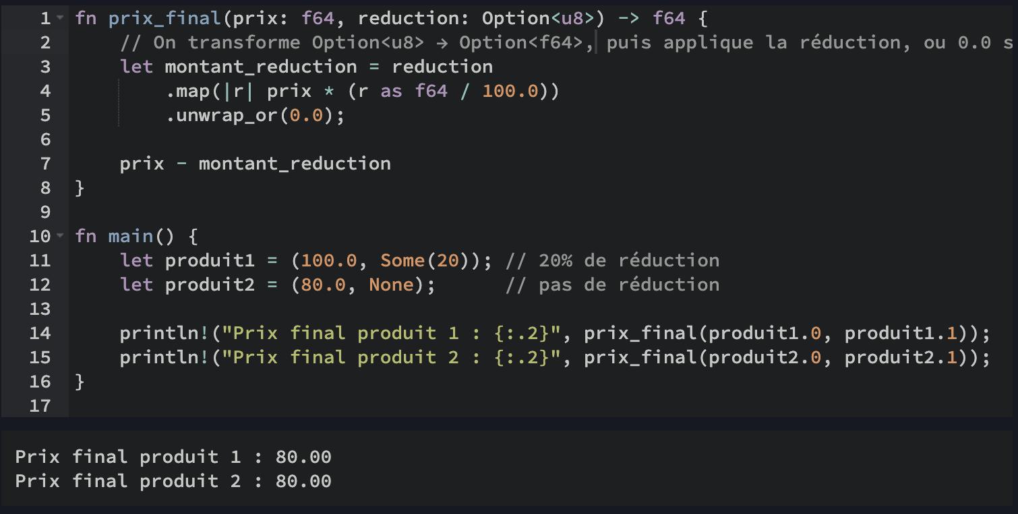
Solution
Notes:
10 minutes

Slide 30
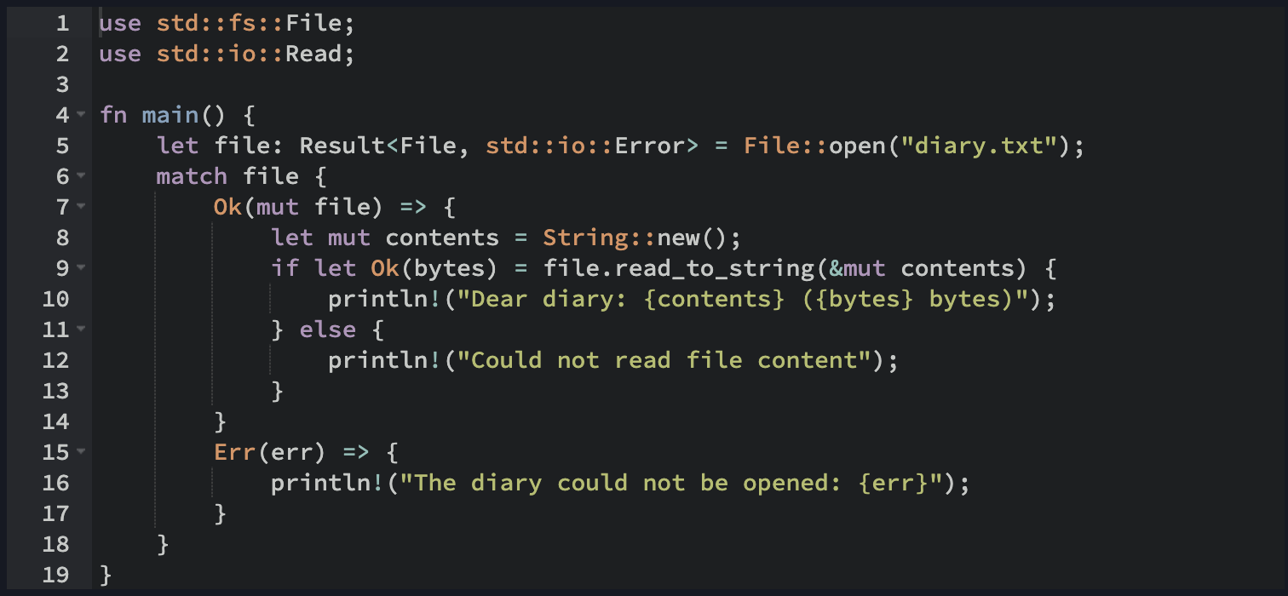
Result
Result est similaire à Option, il encapsule le résultat d’une opération dans un type Result<T, E> :
T représente le type d’une opération attendu, E représente une erreur en cas d’échec
En cas de succès un objet Result renvoi Ok(T) et Err(E) en cas d’échec
Le but est d’inciter le développeur à traiter les cas de succès et d’erreur correctement
Il est également d’utiliser les méthode unwrap() ou expect() quand une erreur est impossible dans des cas particuliers
Certains types renvoient des Result, notamment quand on veut ouvrir un fichier, parser une chaîne, faire des appels d’API, etc …
Notes:
10 minutes

Slide 31
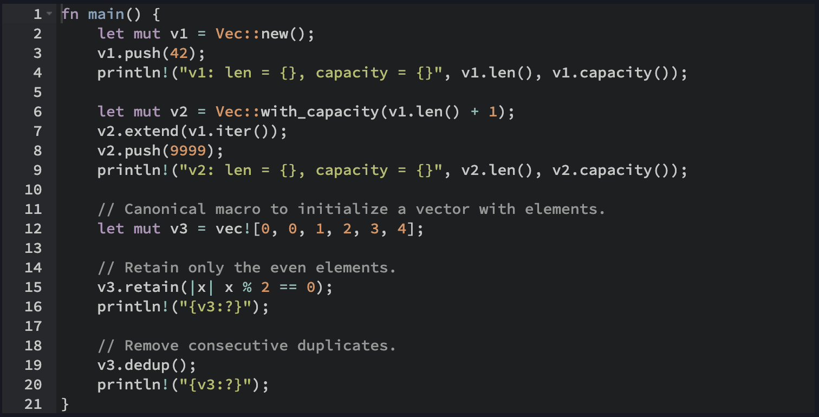
Vecteurs
Les vecteurs représentent des listes d’objet, ils sont de type Vec<T> :
Rust peut deviner le type par inférence
new() permet de créer une liste vide
vec![] initialise une liste avec des valeurs
push() ajoute une valeur, pop() retire la dernière, remove(n) retire à une position
extend() copie les valeurs d’une autre liste
retain() permet de filtrer
dedup() retire les doublons consécutifs
Notes:
10 minutes

Slide 32
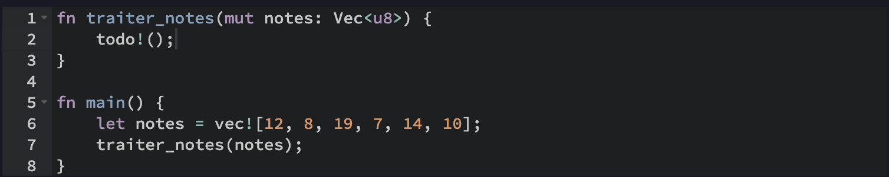
Mini-exercice
Créez un petit programme qui gère une liste de notes (entiers entre 0 et 20). Écrivez une fonction qui prend un vecteur de notes et :
Affiche la moyenne des notes
Trie les notes dans l’ordre décroissant
Retire toutes les notes inférieures à 10
Ajoute une nouvelle note (ex. : 15) à la fin
Affiche les notes restantes une par une
Vous pouvez utiliser :
.push(), .pop(), .insert(), .remove()
.iter(), .map(), .filter()
.sort_by(lambda), .reverse(), .contains(), .len()
Notes:
10 minutes

Slide 33
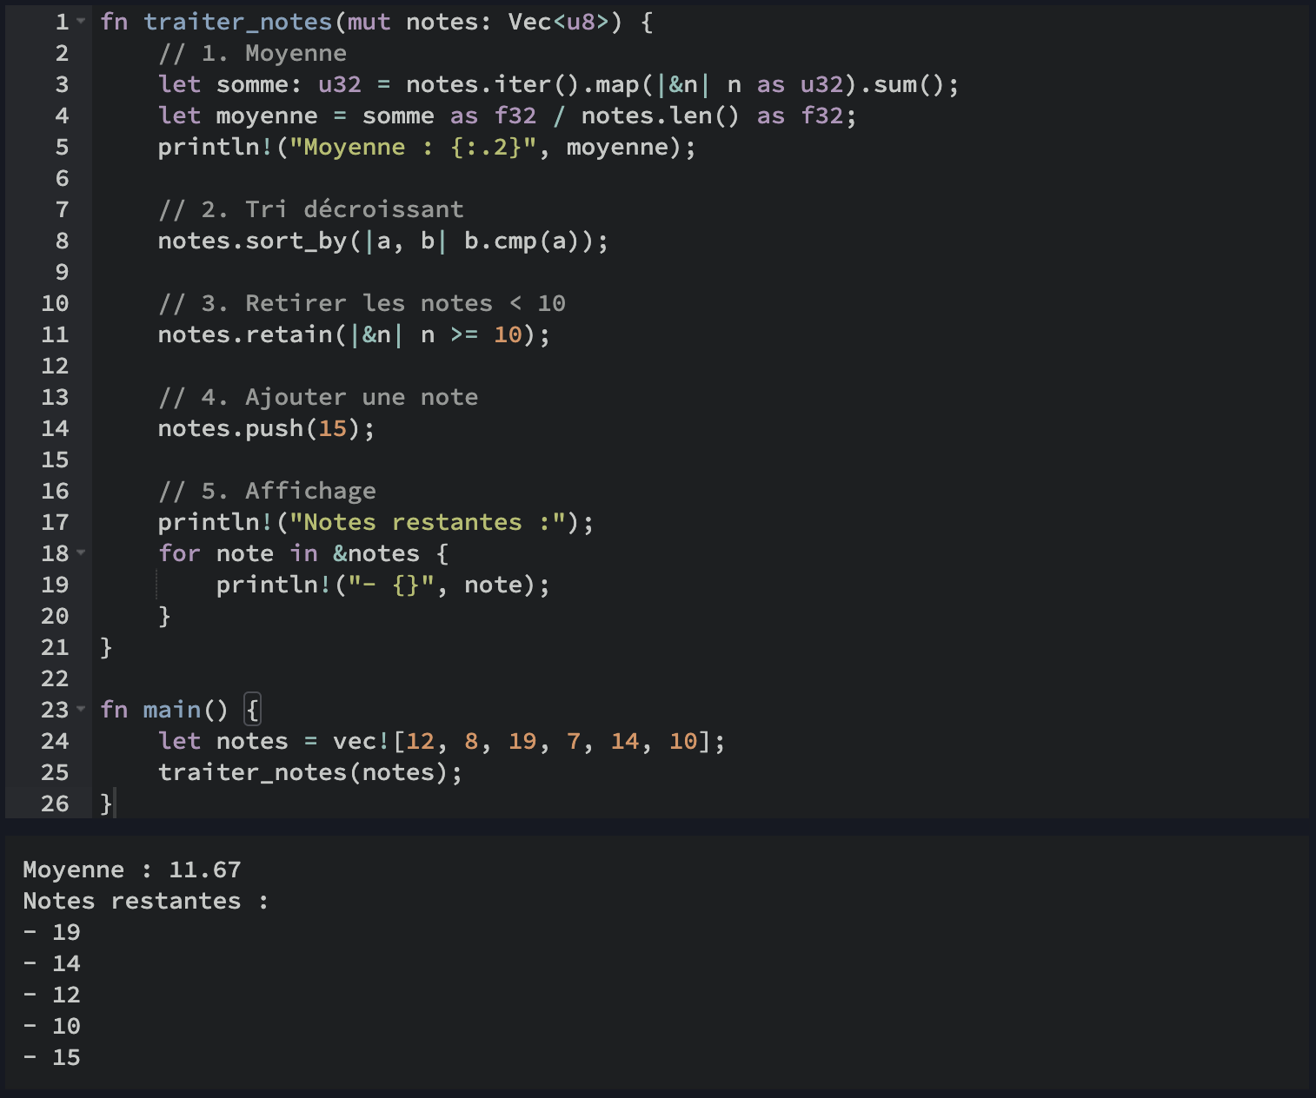
Solution
Notes:
10 minutes

Slide 34
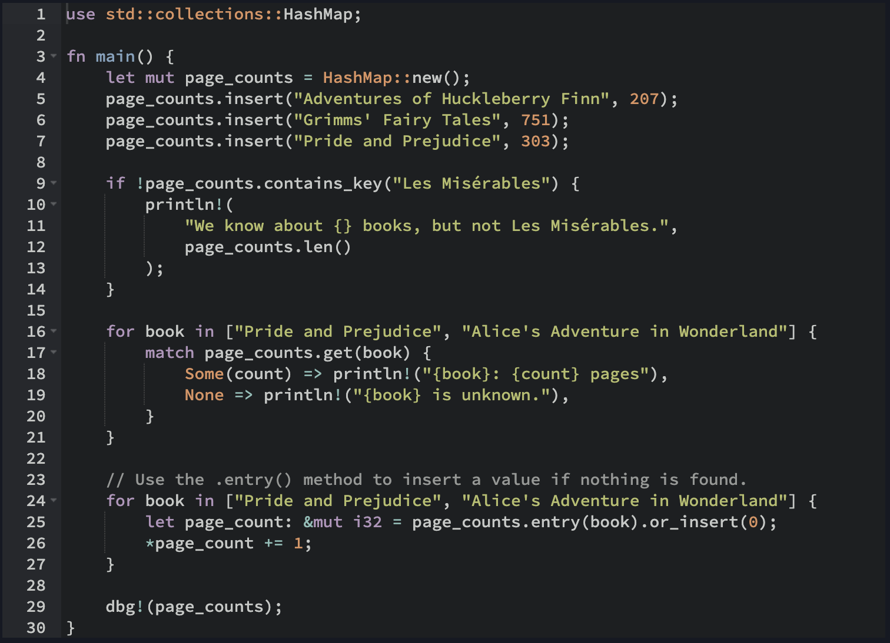
Hashmap
Les hashmap, également appelés dictionnaires, sont des listes d’Entry qui associent une clé à une valeur :
Ici, on associe un titre de livre (&str) à son nombre de pages (u32)
new() permet de créer une hashmap
insert(x, y) ajoute une paire
contains_key() vérifie la présence d’une clé
get(n), récupère un Option en fonction d’une clé (valeur ou absence de valeur)
entry(book) renvoi l’Entry (pair) correspondante
or_insert(n) créé une Entry si cette dernière n’existe pas
Notes:
10 minutes

Slide 35
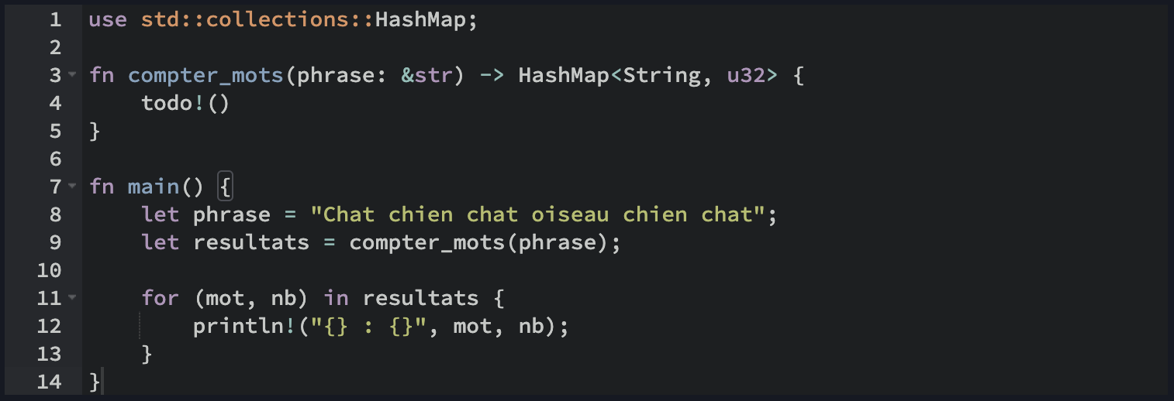
Mini-exercice
Vous devez écrire une fonction qui prend une phrase (&str) et renvoie une HashMap<String, u32> contenant le nombre d’occurrences de chaque mot.
Les mots sont séparés par des espaces. La fonction doit :
Convertir la phrase en minuscules
Compter le nombre de fois que chaque mot apparaît
Retourner le résultat sous forme de HashMap
Notes:
10 minutes

Slide 36
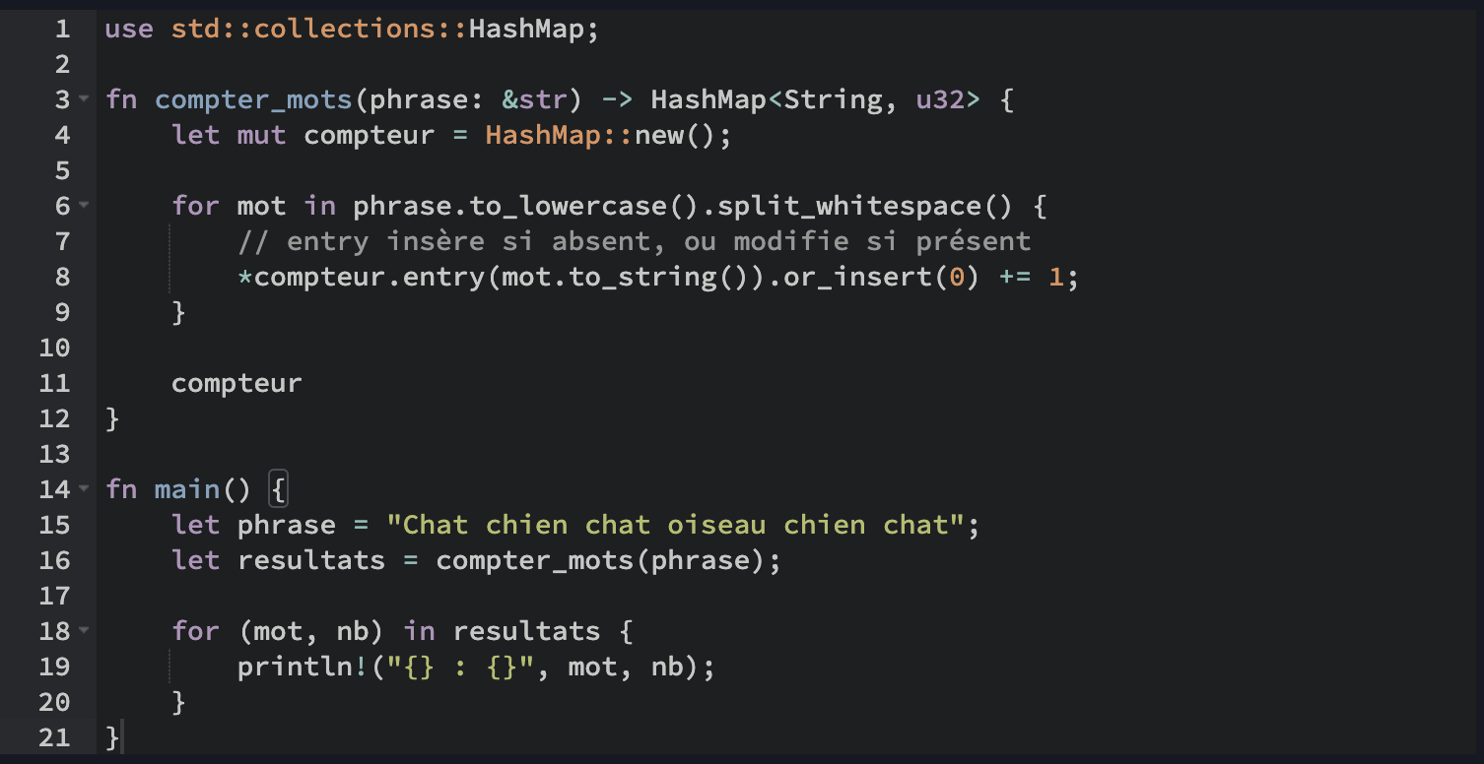
Solution
Notes:
10 minutes

Slide 37
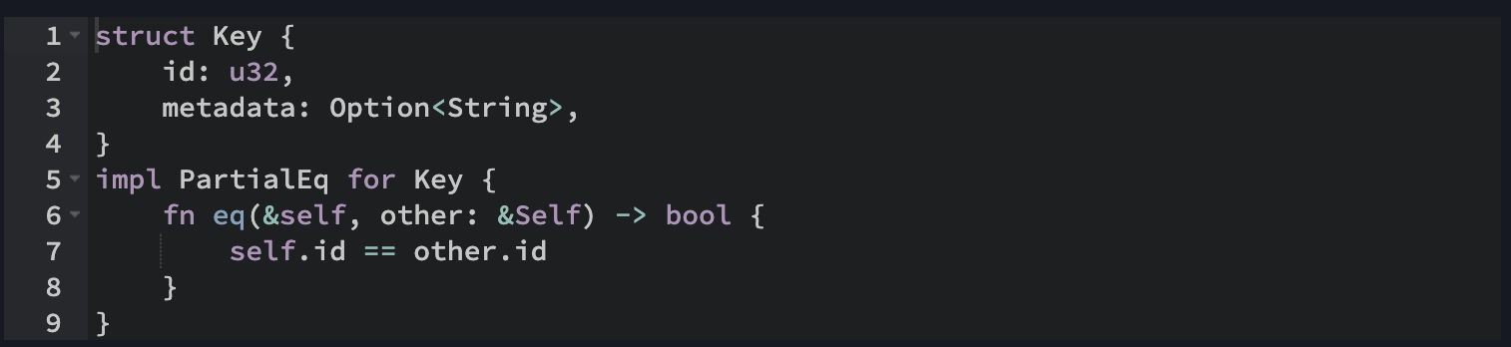
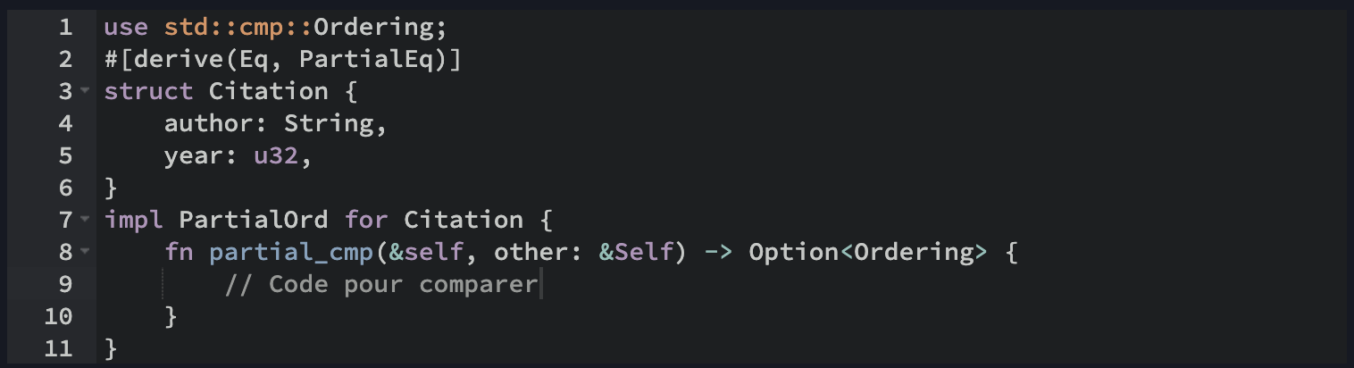
Comparaisons
Au même titre que les types, il existe des traits standards :
Ici nous avons PartialEq, qui permet d’implémenter l’opérateur eq pour comparer un objet à un autre
Cette méthode que nous implémentons sera appelée en utilisant == ou !=
Il existe également le trait PartialOrd, ce dernier permet de faire des comparaisons d’ordre
Cette méthode sera appelée avec <, <=, >, >= et renverra un Option<Ordering>
Ordering est un enum qui peut avoir pour variante Less, Equal, Greater
Notes:
10 minutes

Slide 38
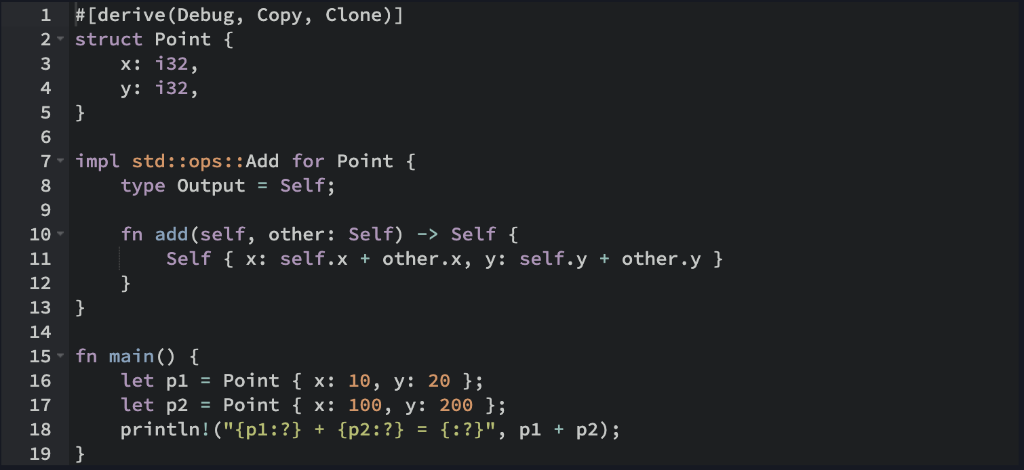
Opérateurs
Il est possible d’implémenter des opérateurs arithmétiques avec les traits correspondants :
std::ops:Add pour l’addition
std::ops:Sub pour la soustraction
std::ops:Mul pour la multiplication
std::ops:Div pour la division
std::ops:Rem pour le modulo/reste de division
std::ops:Neg pour la négation unaire
Notes:
10 minutes

Slide 39
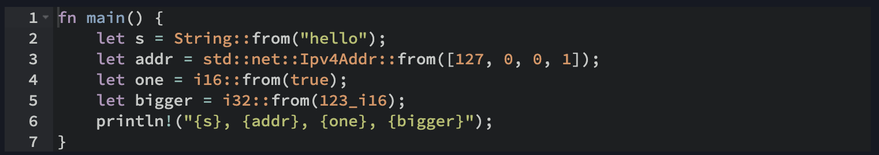
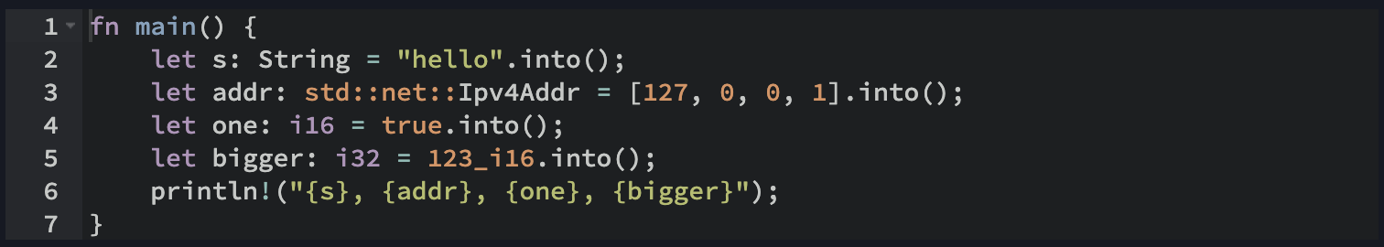
From et Into
Pour les conversions de types, nous pouvons utiliser les traits From et Into :
En général on implémente seulement From qui va permettre de définir comment passer d’un objet A à un objet B
Rust va générer automatiquement Into
Le Into permet une conversion de manière implicite
Il est très utile également lorsqu’on rend du code générique
Pour les types primitifs comme les nombres, on utilisera plutôt l'opérateur as
Notes:
10 minutes

Slide 40
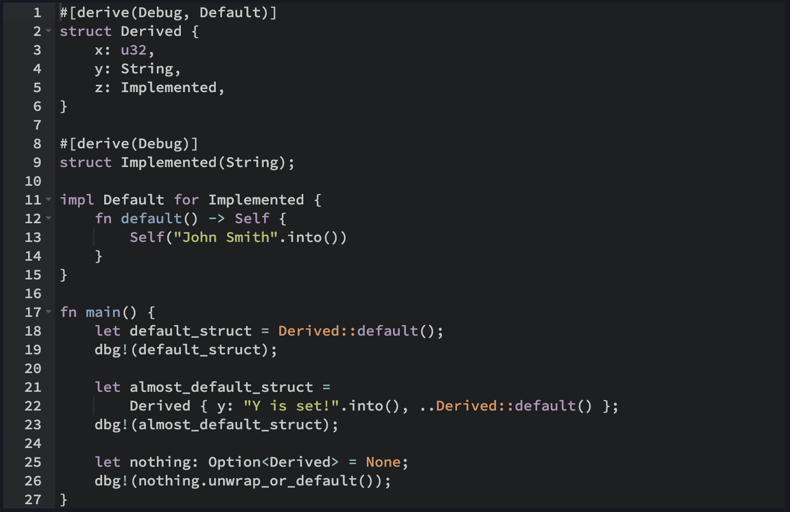
Default
Abordé précédemment dans le cours, il existe un trait standard Default :
Il permettra de définir des valeurs par défaut à notre structure
En cas d’implémentation dérivée, il mettra des valeurs raisonnables pour les attributs comme 0 ou “”
En cas d’implémentation manuelle, nous pourrons définir nous-même les valeurs comme une sorte de constructeur
La construction d’une instance par défaut se fait en écrivant MyStruct::default()
Il est également possible lors de la construction d’une instance manuellement de compléter avec des valeurs par défaut (L.22)
Notes:
10 minutes

Slide 41
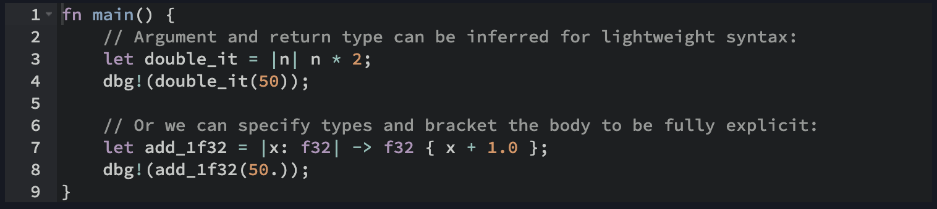
Closures
Les closures sont l’équivalent des lambdas :
Ce sont des fonctions anonymes stockable dans des variables
Elles peuvent capturer l’environnement, c-à-d, accéder aux variables en dehors de leur scope
Elles s’écrivent sous la forme
let multiply = |a: i32, b: i32| -> i32 { a * b };
Notes:
10 minutes

Slide 42
Mini-exercice
Écrivez un programme Rust qui prend une liste de nombres entiers et utilise une closure pour filtrer uniquement les nombres pairs. Le programme doit ensuite afficher la liste filtrée :
Utilisez un vecteur (liste) de nombres entiers
Trouvez comment filtrer la liste en utilisant une closure
Retournez le vecteur trié et afficher le résultat avec println!()
Notes:
10 minutes

Slide 43
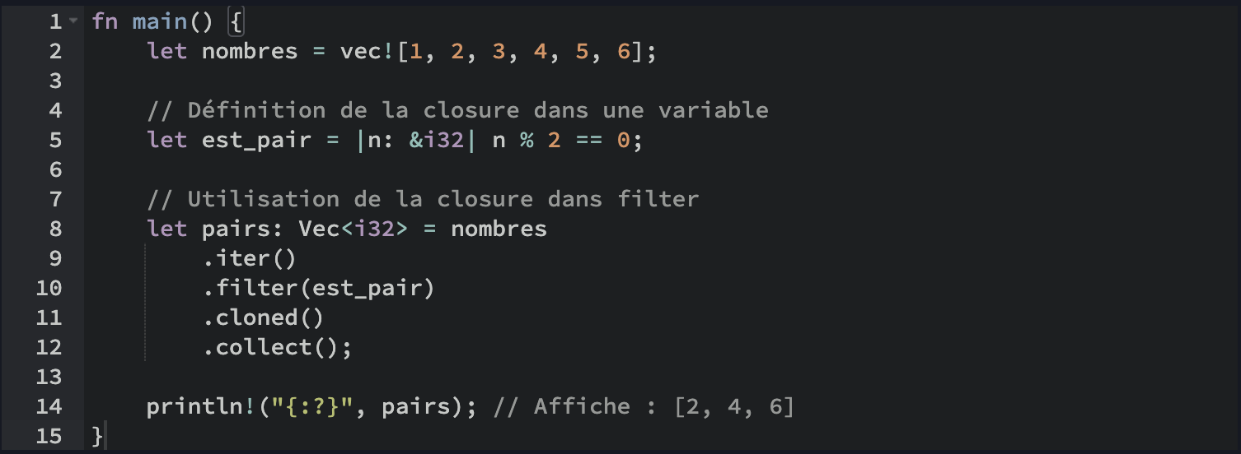
Solution
Les closures sont l’équivalent des lambdas :
Ce sont des fonctions anonymes stockable dans des variables
Elles peuvent capturer l’environnement, c-à-d, accéder aux variables en dehors de leur scope
Elles s’écrivent sous la forme
let multiply = |a: i32, b: i32| -> i32 { a * b };
Notes:
10 minutes

